Slide 1
Мяч — не просто игрушка, а ключ к развитию ребенка!
«Использование мяча в играх и упражнениях при обучении грамоте и чтению»
Воспитатели: Заболотняя С.М.
Гулау С.М.
СП «Детский сад «Золотой ключик»
ГБОУ СОШ с. Подстепки

Slide 2
Анализ реальной ситуации в настоящее время показывает, что дети испытывают значительные трудности в овладении грамотой.
Основные трудности у детей: делить слова на слоги; выделять звуки в словах; образовывать слоги из звуков; образовывать слова из слогов.
Предлагаем игры и задания, где мяч может стать эффективным инструментом для развития речи, грамоты и чтения у детей.

Slide 3
Подвижные игры с мячом
«Игры, которые сделают занятия еще интереснее»:
1. "Мяч-словарь":
- Цель: обогащение словарного запаса, развитие речи.
- Как играть: дети передают мяч по кругу, называя слова на заданную букву или слог.
2. "Мяч-предложение":
- Цель: обучение составлению предложений.
- Как играть: дети бросают мяч друг другу, добавляя по одному слову, чтобы получилось предложение.
3. "Мяч-рифма":
- Цель: развитие фонематического слуха.
- Как играть: дети подбрасывают мяч, придумывая рифмы к заданному слову.
4.«Читай и бросай»:
- Ребенок читает слово на карточке, затем бросает мяч другому ребенку, который читает следующее слово.

Slide 4
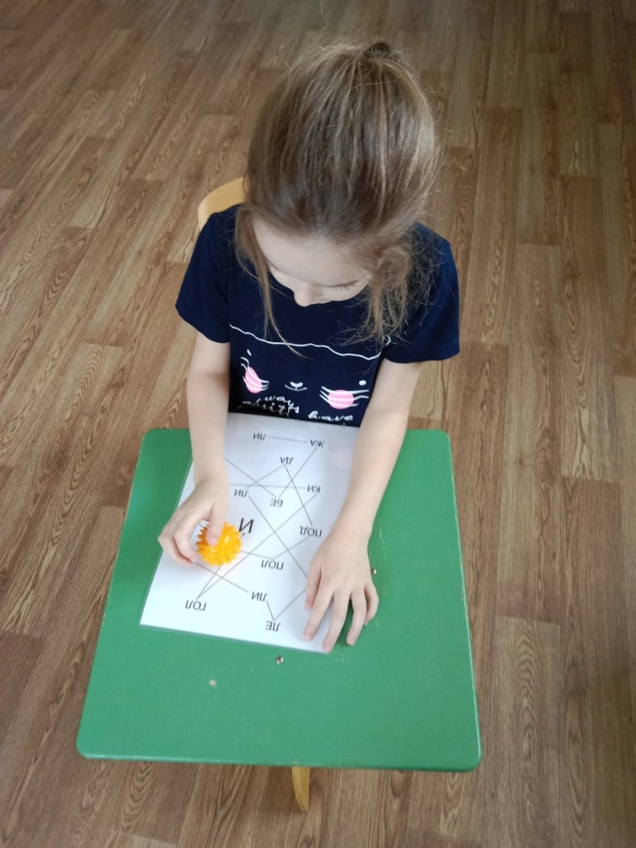
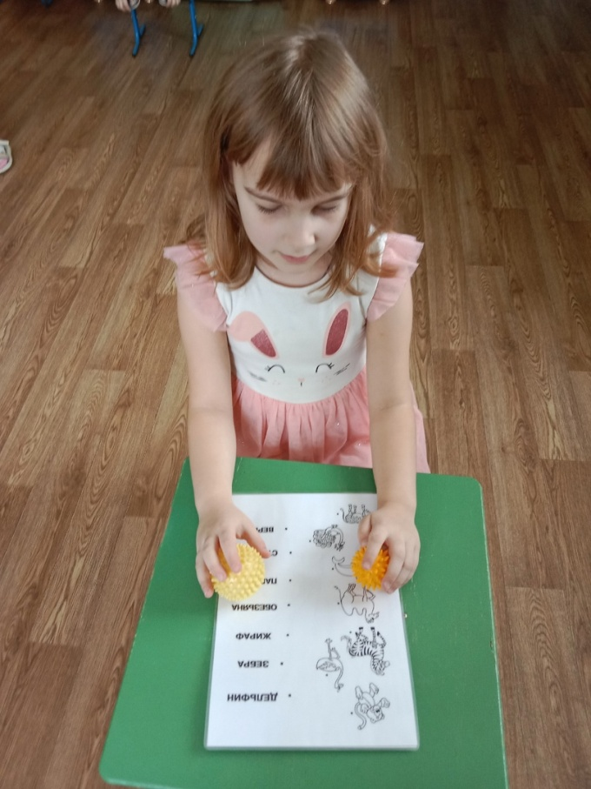
Задания с использованием рабочих листов.
Упражнения «Паутинка», дети прокатывают мяч в определенной последовательности, чтобы прочитать небольшой текст.

Slide 5
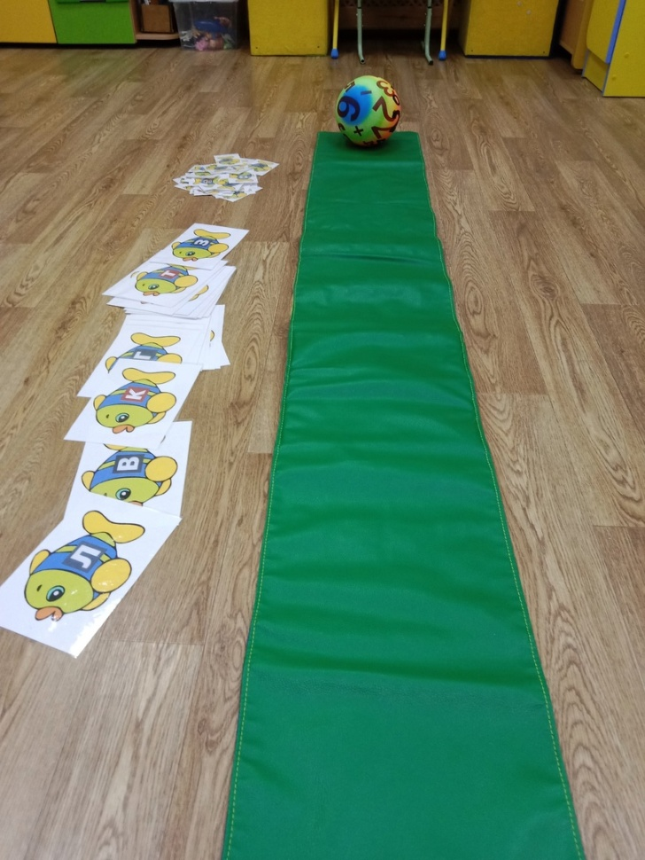
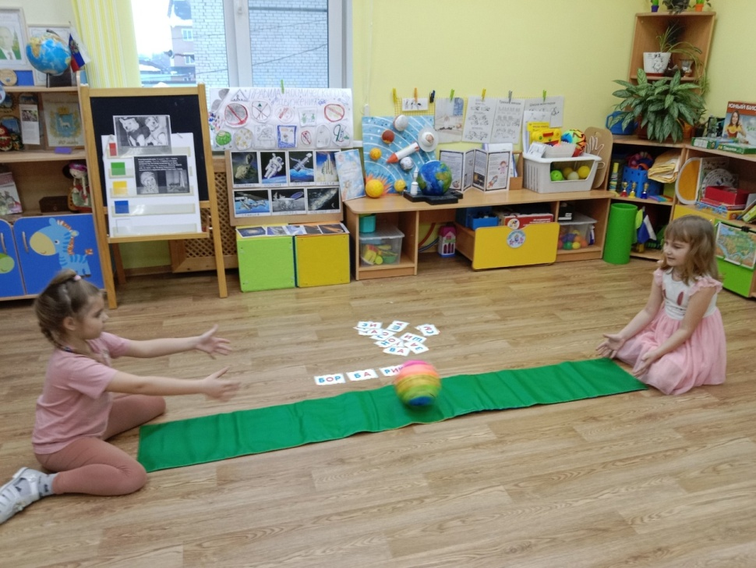
Игра «Слоговый аттракцион».
- Цель: обучение чтению слогов, развитие внимания.

Slide 6
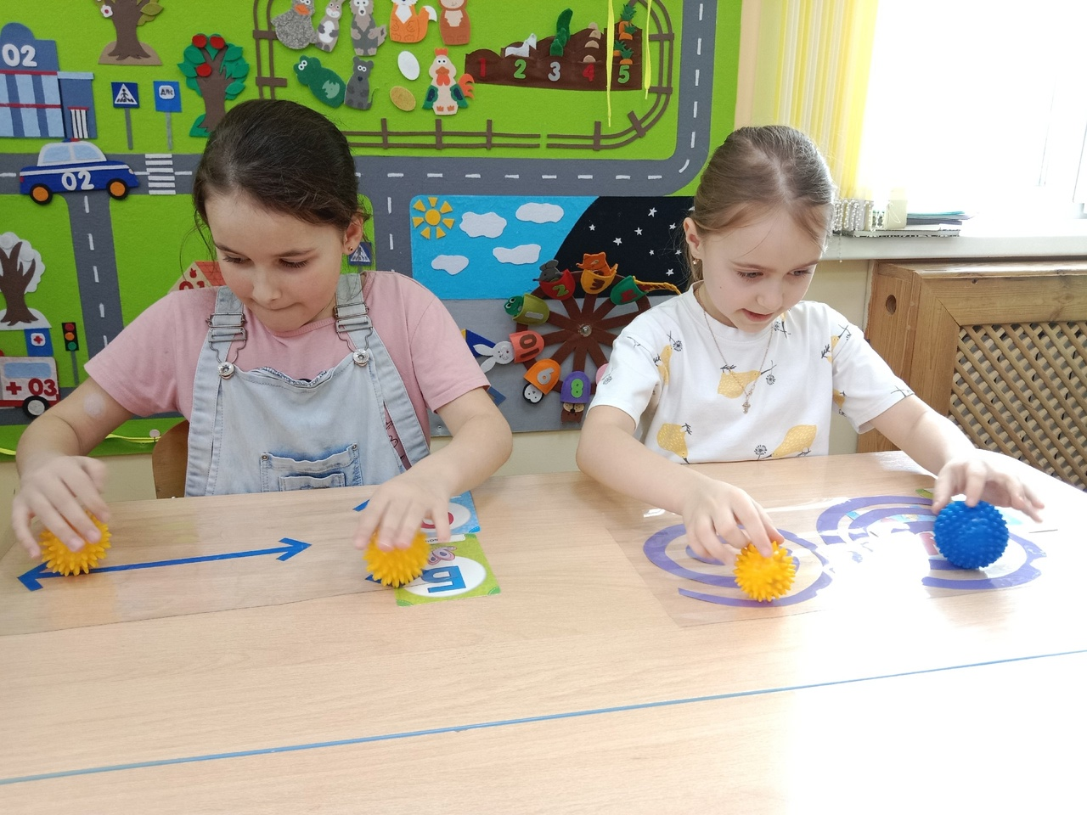
Задания на автоматизацию звуков, соединения звуков между собой.

Slide 7
Предлагаем вашему вниманию видеоролик, где представлены наши педнаходки, с помощью которых мяч становится не только спортивным инвентарем, но и мощным образовательным ресурсом.
Все эти игры и упражнения помогают решить следующие задачи: тренировка зрительно-моторной координации, концентрации внимания, развитие ловкости, чувства ритма.

